Slide 1
ПОРТФОЛИО
на група „КАТЕРИЧКА“
ДГ „Еделвайс“ гр. Кюстендил, ул. Спартак 21
E-mail: dg_edelvais@abv.bg
Website: www.dg-edelvais.com
Тел: +959 78 55 20 72

Slide 2
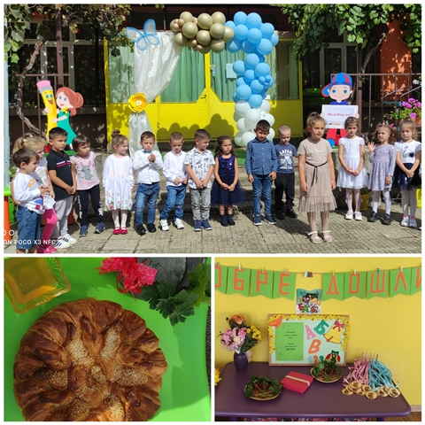
ГРУПА „КАТЕРИЧКА“
2022- 2023
УЧЕБНА ГОДИНА

Slide 3
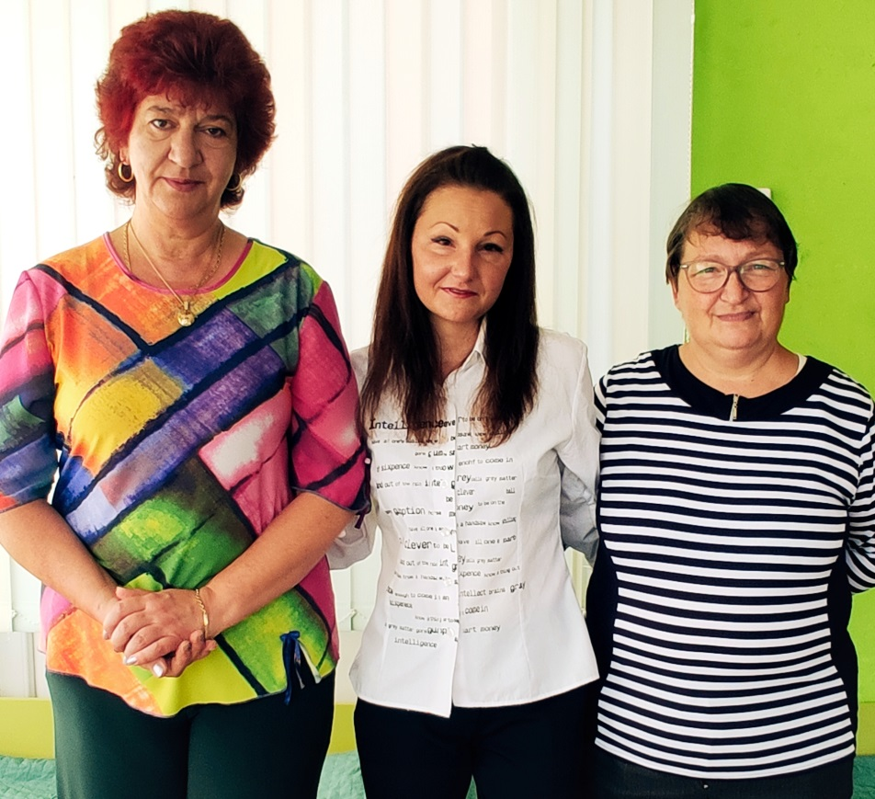
ЕКИП В ГРУПА „КАТЕРИЧКА“
ст. Учител:
Иванка Йовчева
ст. Учител:
Емона Станковска
пом. Възпитател:
Радостина Димитрова

Slide 4
ИНФОРМАЦИЯ ЗА ГРУПАТА
Група „Катеричка“ се състои от 27 деца - 14 момичета и 13 момчета. 11 деца са в трета възрастова група, 16 деца - във втора възрастова група.
Децата се обучават , възпитават и социализират в уютна и спокойна атмосфера.
Образователният процес протича под формата на игра и чрез интерактивни методи и технологии на преподаване.

Slide 5
НАШЕТО МОТО:
„АКО ДНЕС ПРЕПОДАВАМЕ ТАКА, КАКТО СМЕ ПРЕПОДАВАЛИ ВЧЕРА, НИЕ ОГРАБВАМЕ НАШИТЕ ДЕЦА ЗА УТРЕ“

Slide 6
НАШАТА ЦЕЛ Е:
СЪЗДАВАНЕ НА ВЪЗПИТАТЕЛНО-ОБРАЗОВАТЕЛЕН ПРОЦЕС,
СЪОБРАЗЕН С НОВОТО ВРЕМЕ И НОВИТЕ СТАНДАРТИ ЗА КАЧЕСТВЕНО ОБРАЗОВАНИЕ.

Slide 7
ПРАВИЛА НА ГРУПАТА
1. Влизаме с усмивка и поздравяваме !
2. Говорим тихо и възпитано!
3. Пазим играчките, книжките и предметите в занималнята !
4. Наши приятели са вълшебните думи: „моля“, „извинявай“, „благодаря“, „заповядай“!
5. В занималнята не тичаме!
6. Всички сме приятели и си помагаме !
7. След игра прибираме играчките!

Slide 8
ОСНОВНИ И ДОПЪЛНИТЕЛНИ ФОРМИ НА ПЕДАГОГИЧЕСКО ВЗАИМОДЕЙСТВИЕ В ТРЕТА ВЪЗРАСТОВА ГРУПА
Форми Времетраене | ПОНЕДЕЛНИК | ВТОРНИК | СРЯДА | ЧЕТВЪРТЪК |  |  | ПЕТЪК
6,30- 8,30 ДФ | Прием на децата (сутрешно раздвижване, дейност по избор, индивидуална работа и др.)
8,30- 9,00 ДФ | Закуска, разговори, игри и др.
9,00- 9,30 ПС | Математика | Околен свят | Конструиране и технологии | Български език |  |  | Околен свят
9,30- 9,45 ДФ | Разговори, игри и др.
9,45- 10,15 ПС | Музика | Физическа култура | Музика | Физическа култура |  |  | Изобразително изкуство
10,15- 10,30 ДФ | Междинна подкрепителна закуска, игри
10,30- 12,30 ДФ | Дейности, които не са дейност на детската градина
 | Игри, разходки, наблюдения на открито, дейности по ателиета и др.
12,30- 13,00 | Обяд
13,00- 15,00 | Следобеден сън
15,00- 15,15 ДФ | Тоалет, Подвижни игри
15,15- 15,30 | Следобедна подкрепителна закуска
15,30- 16,00 ПС | Физическа култура | Изобразително изкуство | Български език и литература |  | Математика | Конструиране и технологии
16,00- 18,30 | Игри, дейност по ателиета, разходки и др.

Slide 9
ОСНОВНИ И ДОПЪЛНИТЕЛНИ ФОРМИ НА ПЕДАГОГИЧЕСКО ВЗАИМОДЕЙСТВИЕ ВЪВ ВТОРА ВЪЗРАСТОВА ГРУПА
Форми Времетраене | ПОНЕДЕЛНИК | ВТОРНИК | СРЯДА | ЧЕТВЪРТЪК |  |  | ПЕТЪК
6,30- 8,30 ДФ | Прием на децата (сутрешно раздвижване, дейност по избор, индивидуална работа и др.)
8,30- 9,00 ДФ | Закуска, разговори, игри и др.
9,00- 9,30 ПС | Математика | Околен свят | Конструиране и технологии | Български език |  |  | Околен свят
9,30- 9,45 ДФ | Разговори, игри и др.
9,45- 10,15 ПС | Музика | Физическа култура | Музика | ДФ |  |  | ДФ
10,15- 10,30 ДФ | Междинна подкрепителна закуска
10,30- 12,30 ДФ | Дейности, които не са дейност на детската градина
 | Дейност по избор, игра на открито, разходка, закалителни процедури идр.
12,30- 13,00 | Обяд
13,00- 15,00 | Подготовка за сън, Следобеден сън
15,00- 15,15 ДФ | Тоалет
15,15- 15,30 | Следобедна подкрепителна закуска
15,30- 16,00 ПС | Физическа култура | Изобразително изкуство | Български език и литература |  | Математика | Конструиране и технологии
16,00- 18,30 | Игри, разходки, наблюдения, творческа дейност, ателиета и др.

Slide 10
ДЕВИЗЪТ НИ Е:
„ДОКАТО ИГРАЕМ,
МОЖЕМ ВСИЧКО ДА УЗНАЕМ“

Slide 11
ЗДРАВА И УСПЕШНА
УЧЕБНА ГОДИНА
НА ДЕЦАТА ОТ ГРУПА „КАТЕРИЧКА“!!!

